Slide 1
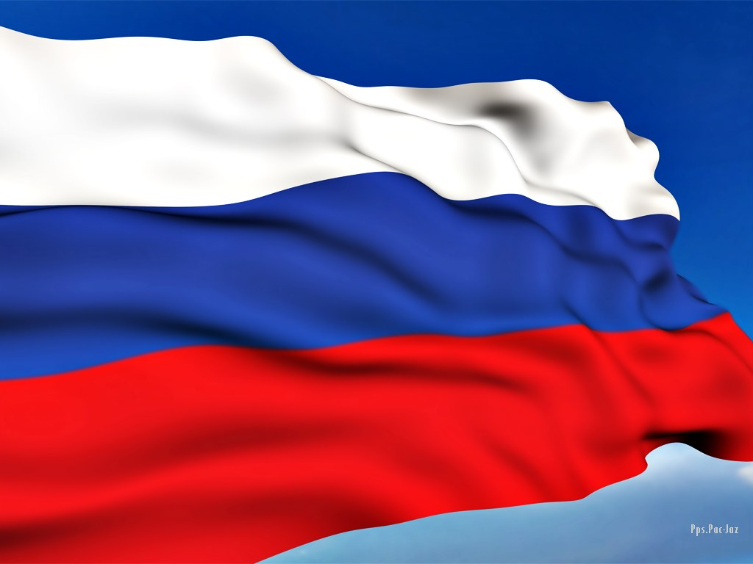












Slide 2

Chile es un país de América , ubicado en el extremo sudoeste de América del Sur . Su nombre oficial es República de Chile y su capital es la ciudad de Santiago
Chile se describe normalmente constituido por tres zonas. La primera de ellas, conocida como Chile continental , comprende una larga y estrecha franja de tierra en la costa occidental del Cono Sur que se extiende a lo largo de 4270 km, mayormente desde la ribera sudoriental del Océano Pacífico hasta la Cordillera de los Andes , . Alcanza un ancho máximo de 445 km , a la altura del Estrecho de Magallanes , y un ancho mínimo de 90 km , entre Punta Amolanas y Paso de la Casa de Piedra. Limita al norte con Perú , al este con Bolivia y Argentina , totalizando 6339 km de fronteras terrestres, y al sur con el Paso Drake . La segunda, denominada Chile Insular , corresponde a un conjunto de islas de origen volcánico en el océano Pacífico Sur: el Archipiélago Juan Fernandez y las Islas Desventuradas , pertenecientes a Sudamérica, la Islas Salas Y Gómez y la Isla de Pascuas , geográficamente ubicadas en la Polinesia La tercera, llamada Territorio Chileno Antártico , es una zona de la Antártida de 1 250 257,6 km² entre los meridianos 53° W y 90° W sobre la cual Chile reclama soberanía , prolongando su límite meridional hasta el Polo Sur. Esta reclamación está congelada según lo estipulado por el Tratado Antártico, del que Chile es signatario, sin que su firma constituya una renuncia. Debido a su presencia en América, Oceanía y la Antártida, Chile se define a sí mismo como un país Tricontinental
Además, Chile ejerce derechos exclusivos, reclamaciones de diverso grado y soberanía sobre su espacio marítimo, llamado Mar Chileno . Este comprende cuatro zonas: el mar territorial (120 827 km²), Zona contigua (131 669 km²), la zona económica exclusiva (3 681 989 km²)y la correspondiente plataforma continental (161 338 km²),que también integran el territorio chileno. Chile posee una costa de 6435 km de longitud.
Sus más de 16 millones de habitantes promedian índices de calidad de vida , crecimiento
económico, desarrollo humano , globalización y PBI per cápita que se encuentran entre los más altos de América Latina

Slide 3
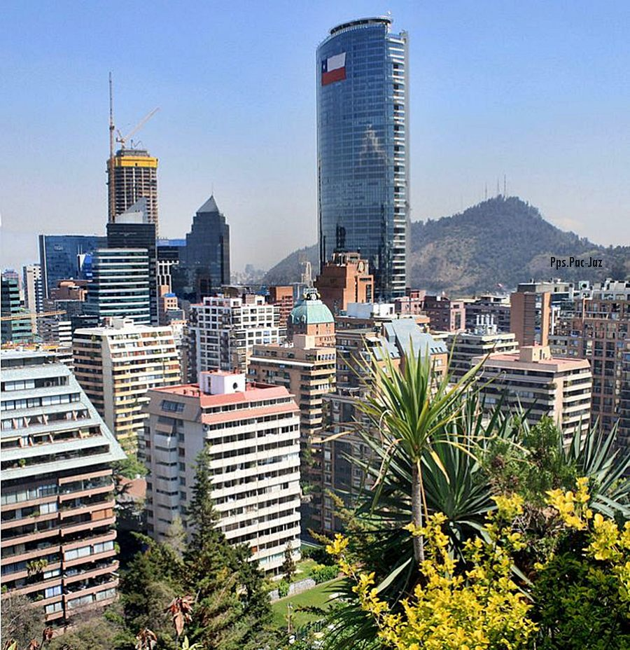
Torre Más Alta De Sudamérica

Slide 4
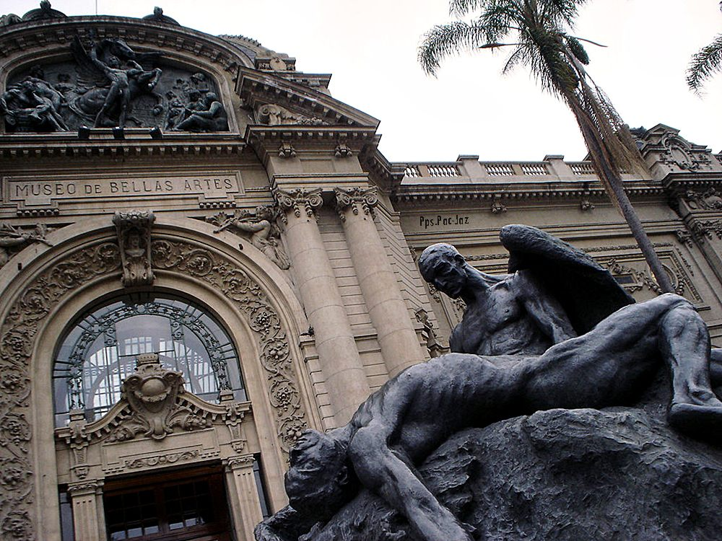
Museo de arte de Santiago

Slide 5
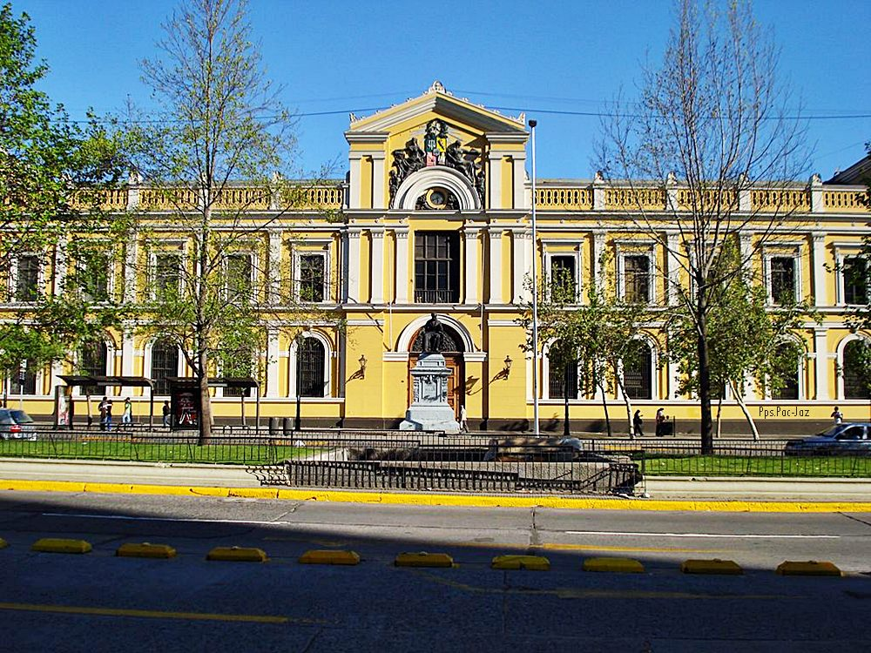
Casa Central De La Universidad De Chile

Slide 6
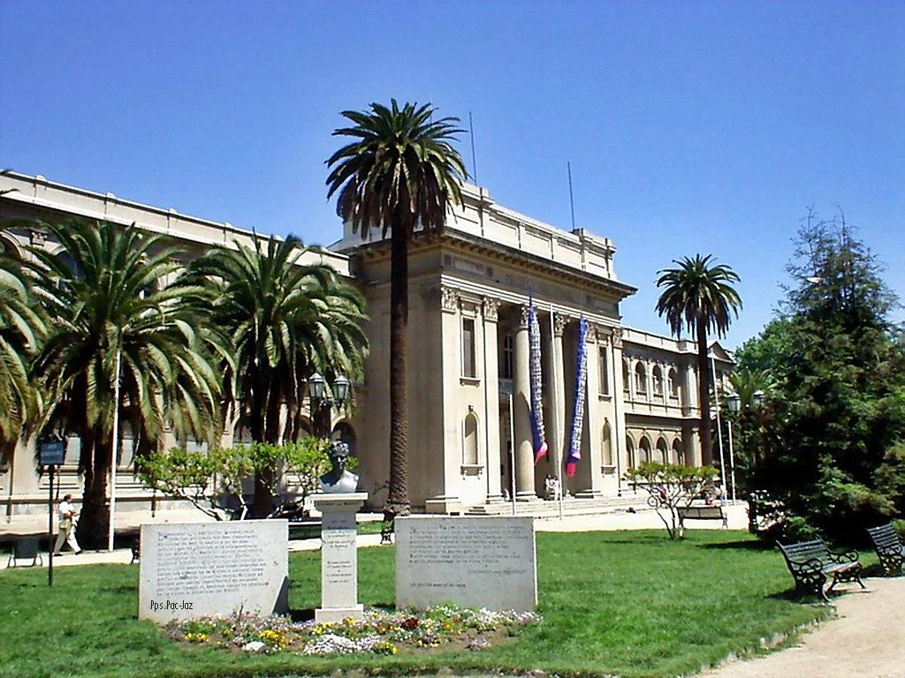
Museo de Historia Natural

Slide 7
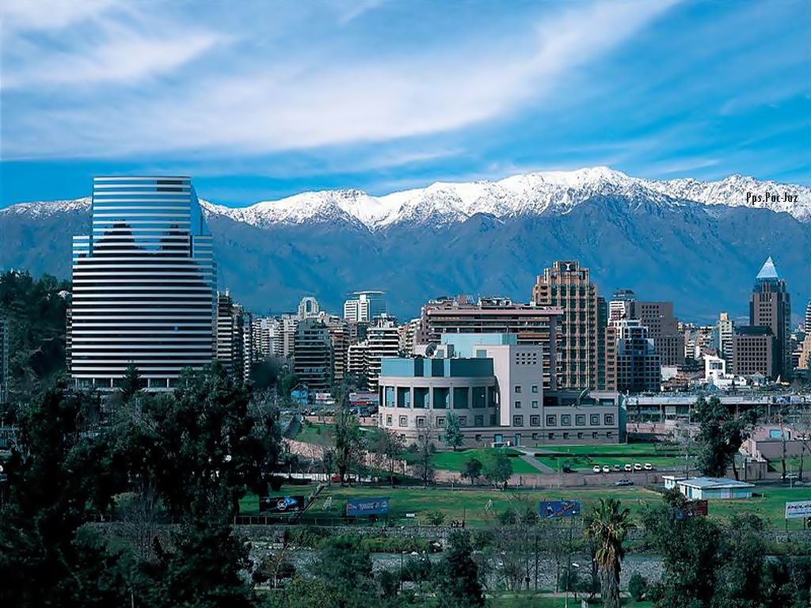

Slide 8
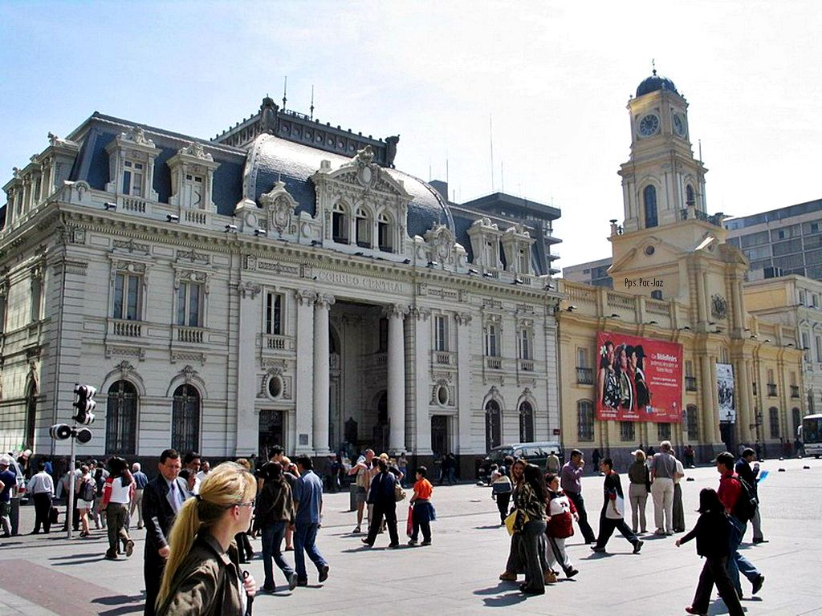
Correo Central

Slide 9
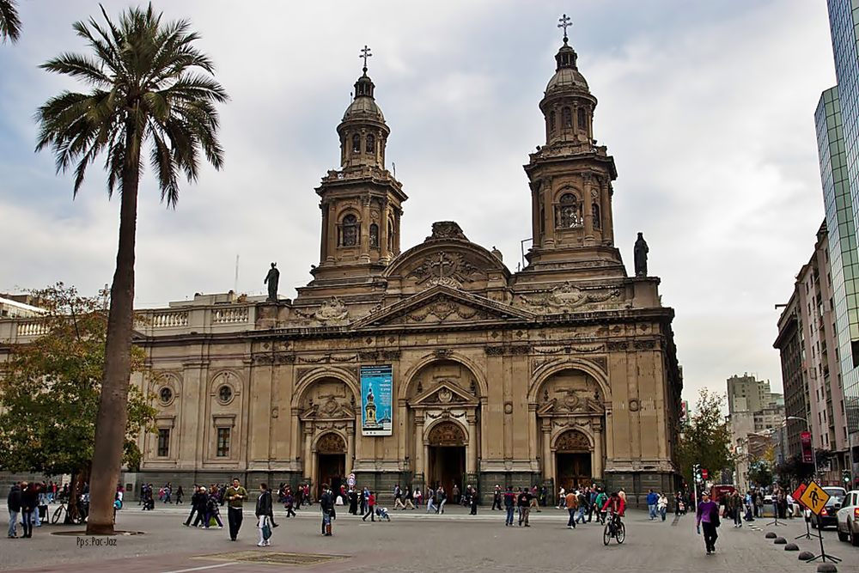
Catedral de Santiago
Plaza De Armas

Slide 10
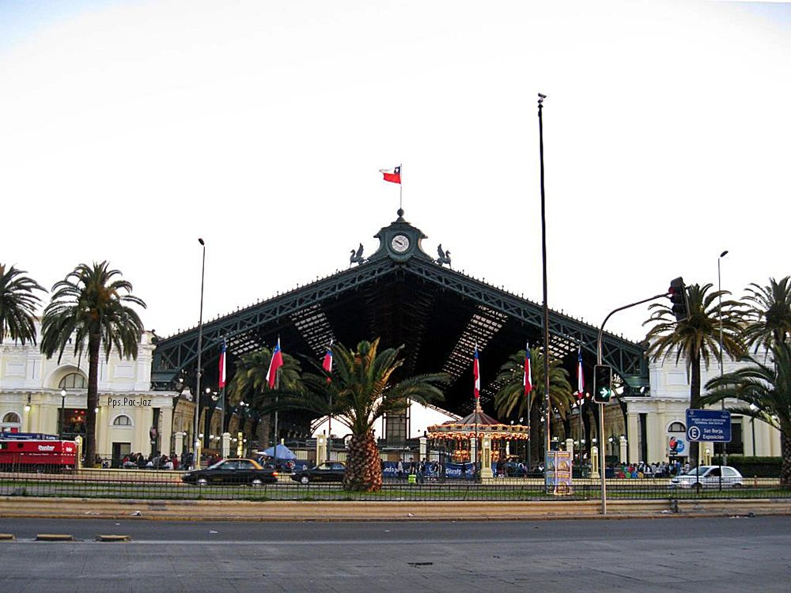
Estación Central de Ferrocarriles

Slide 11
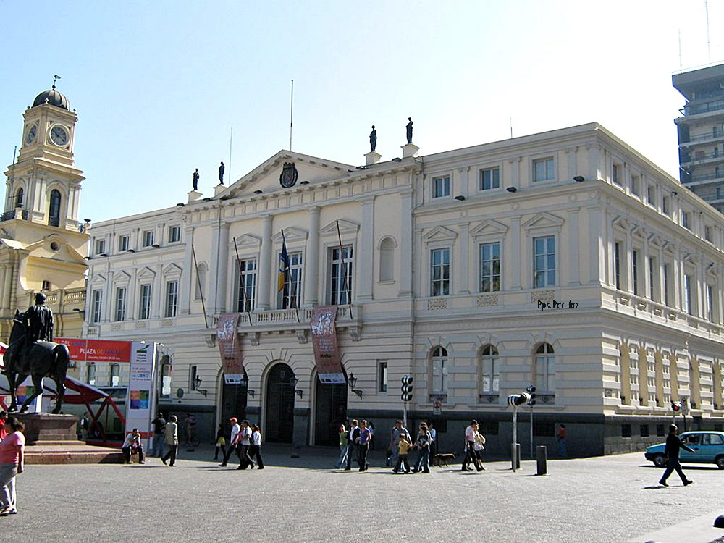
Museo H Santiago

Slide 12
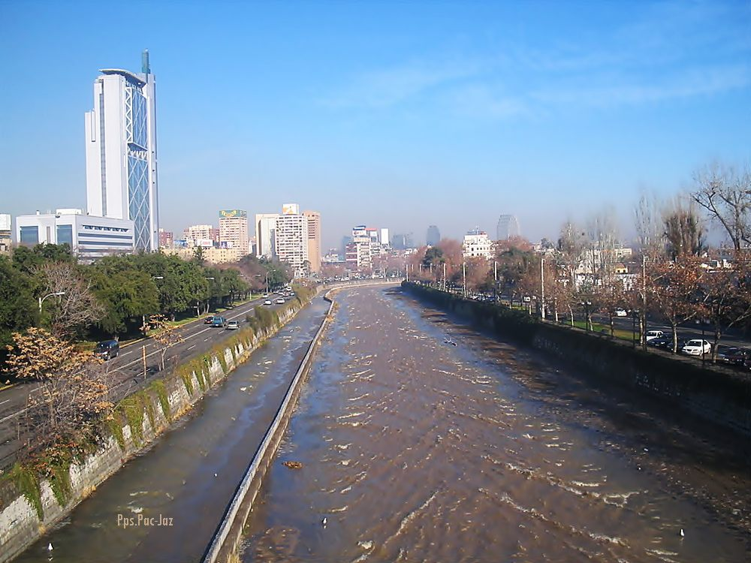
Río Mapocho

Slide 13
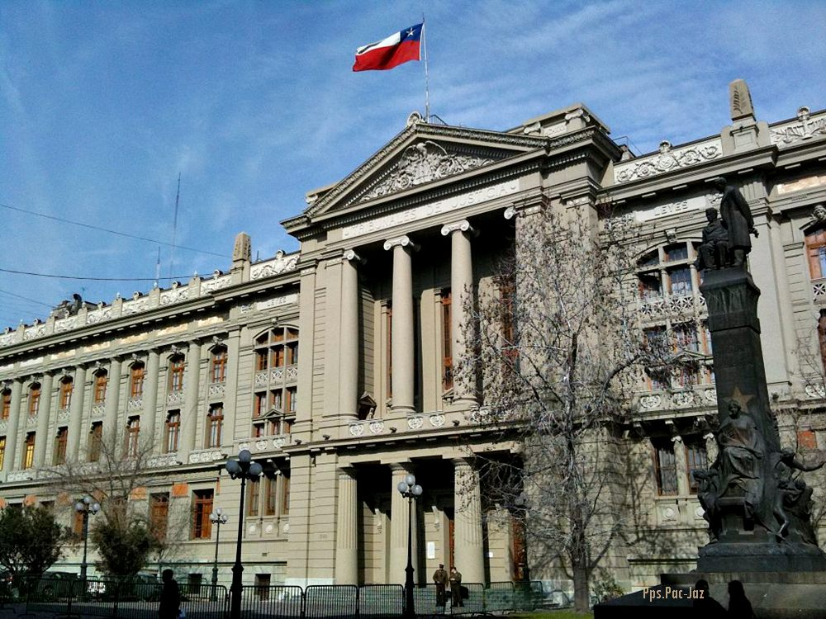
Palacio De Los Tribunales De Justicia

Slide 14
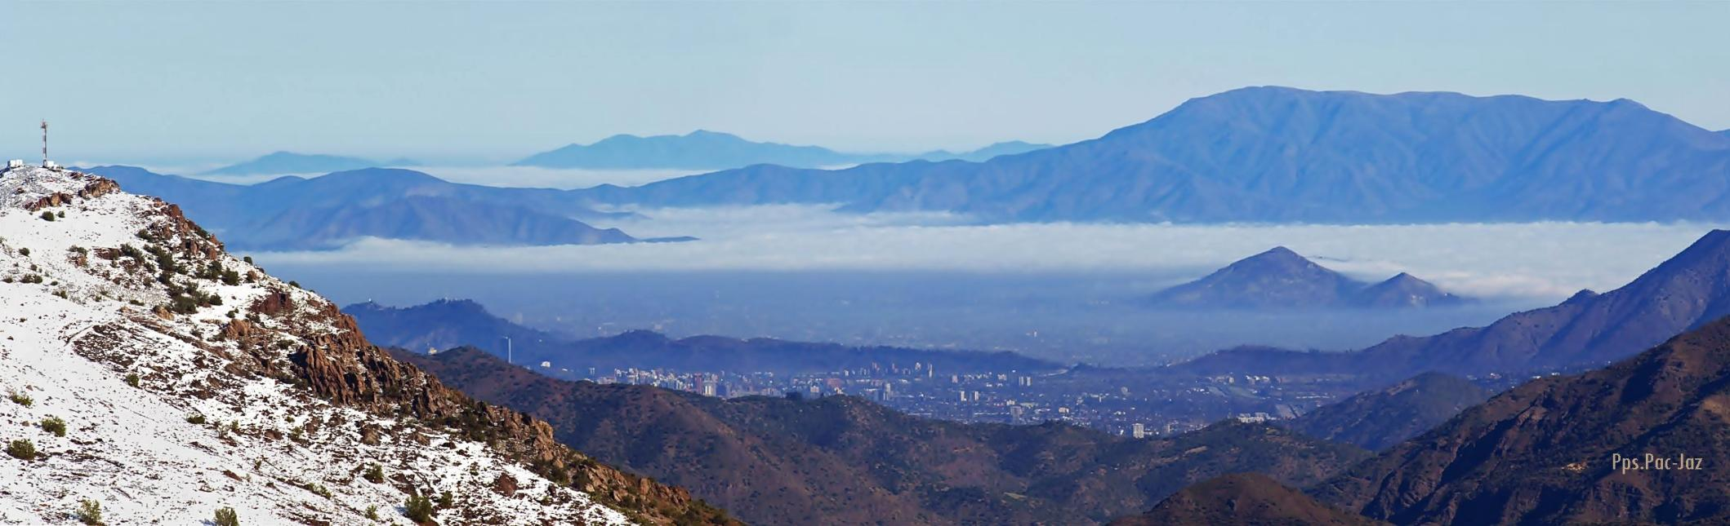
Andes Santiago

Slide 15
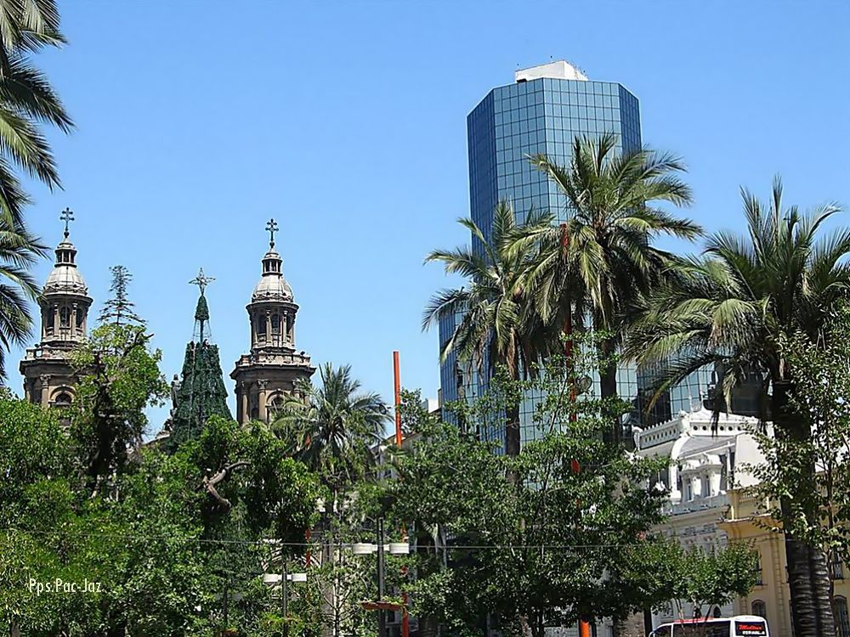
Plaza De Armas

Slide 16
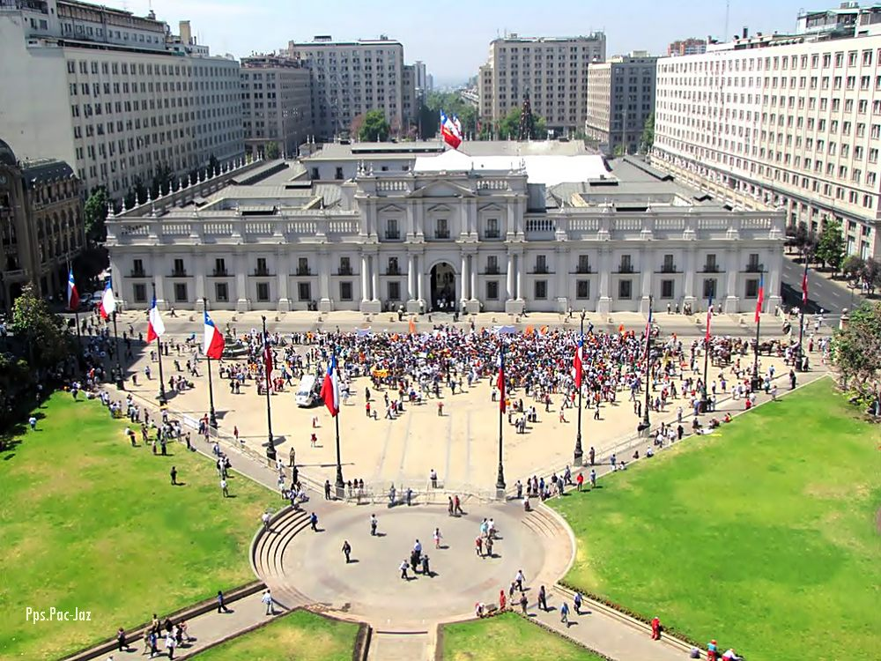
Palacio De La Moneda
Sede Del Presidente De La República

Slide 17
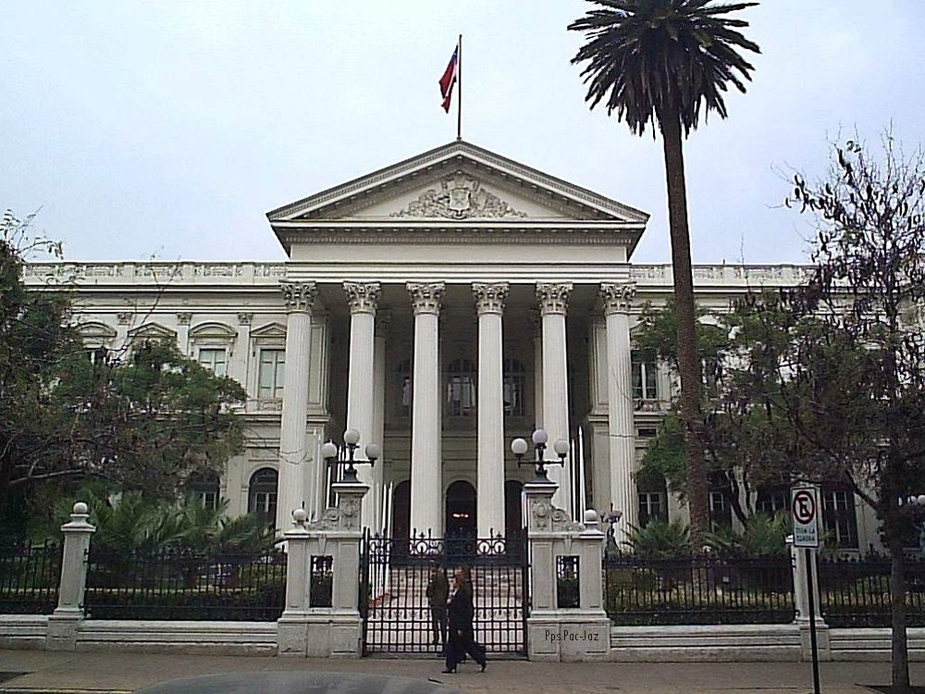
Ex -Congreso

Slide 18
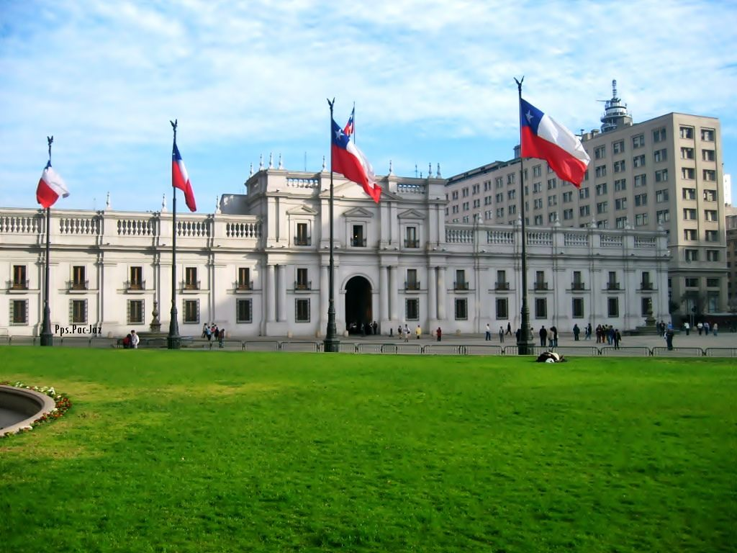
Palacio De La Moneda

Slide 19
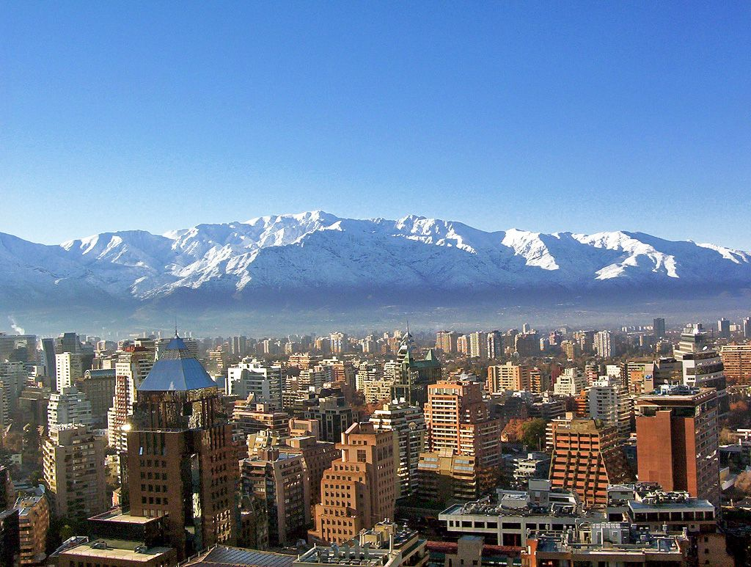
Santiago En Invierno

Slide 20
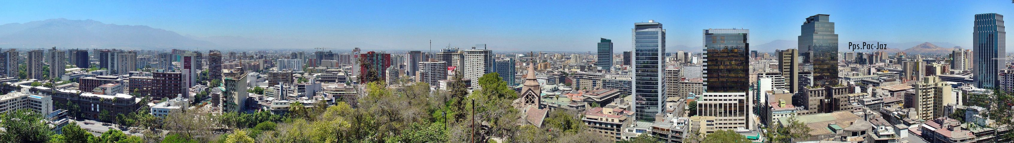
Cerro De Santa Lucia

Slide 21
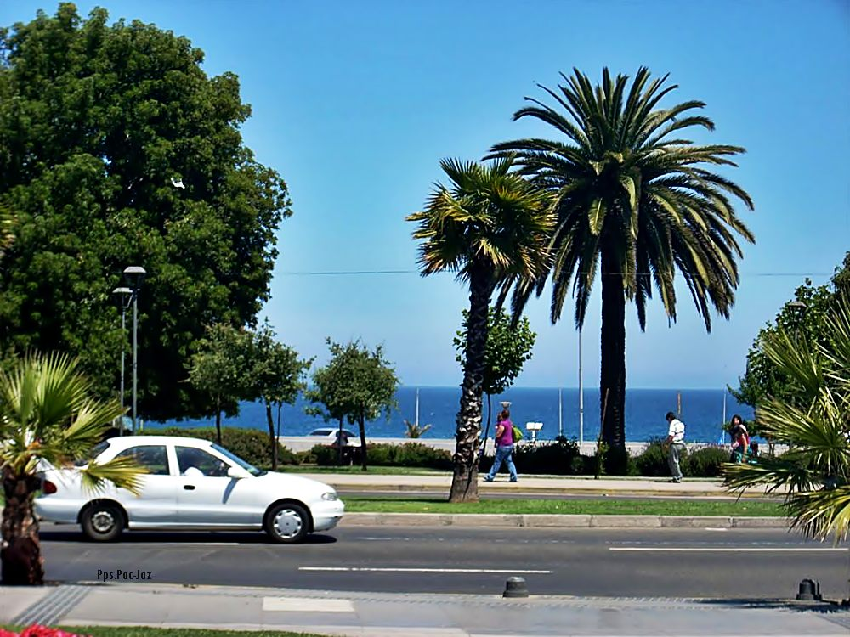

Slide 22
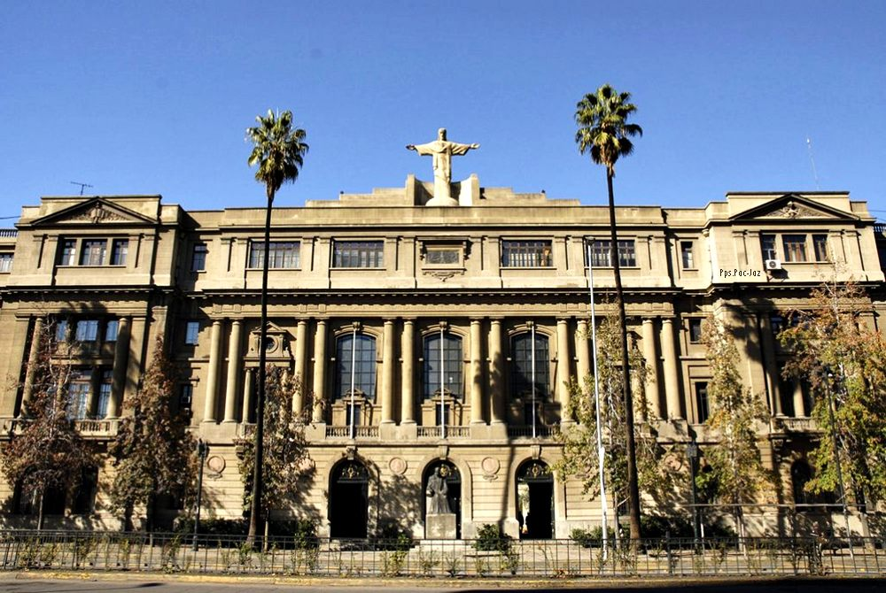
Pontificia Universidad Católica

Slide 23
Viña del Mar
Viña del Mar es una ciudad y comuna chilena perteneciente a la provincia y la Región de Valparaíso , en conjunto a otros núcleos urbanos, la ciudad forma parte de la conurbación del Gran Valparaíso. Se encuentra en el Litoral Central, junto a la desembocadura del Marga Marga al Océano Pacífico.
Es denominada como La Ciudad Jardín por su originario estilo arquitectónico suburbano de "casas quinta" establecido por los ingleses avecindados en Valparaíso que tenían sus casas de veraneo y esparcimiento en Viña del Mar a finales del siglo XIX.

Slide 24
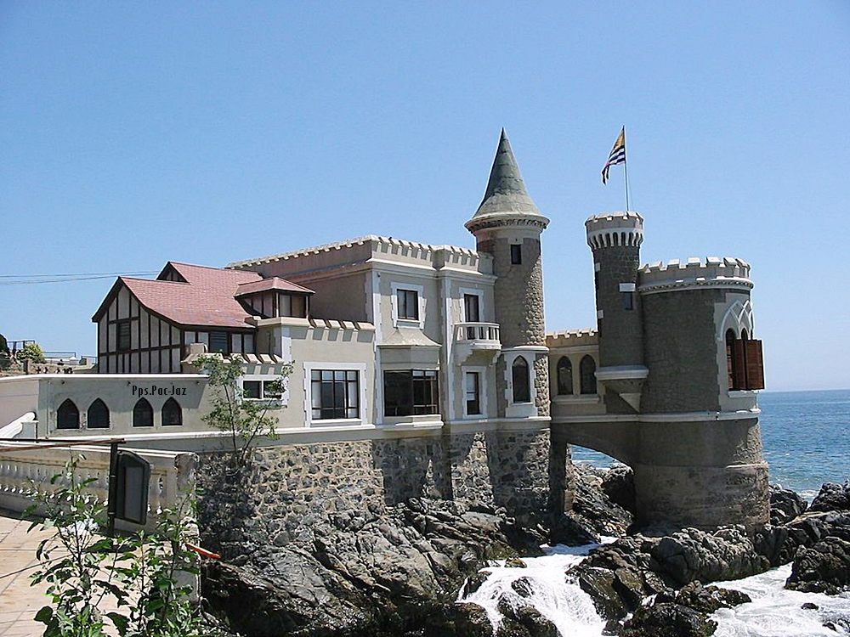
Castillo Wulff Viña Del Mar

Slide 25
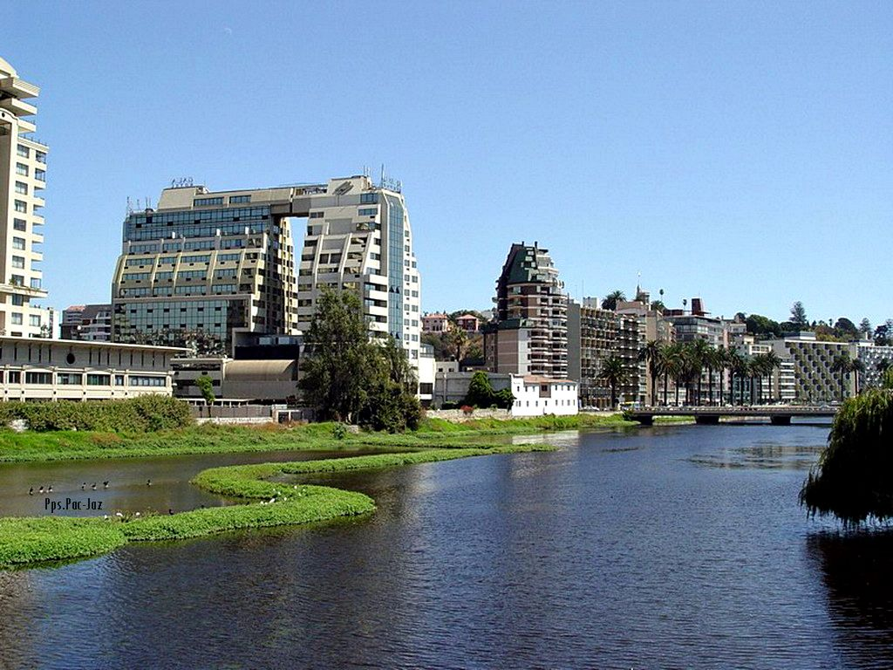

Slide 26
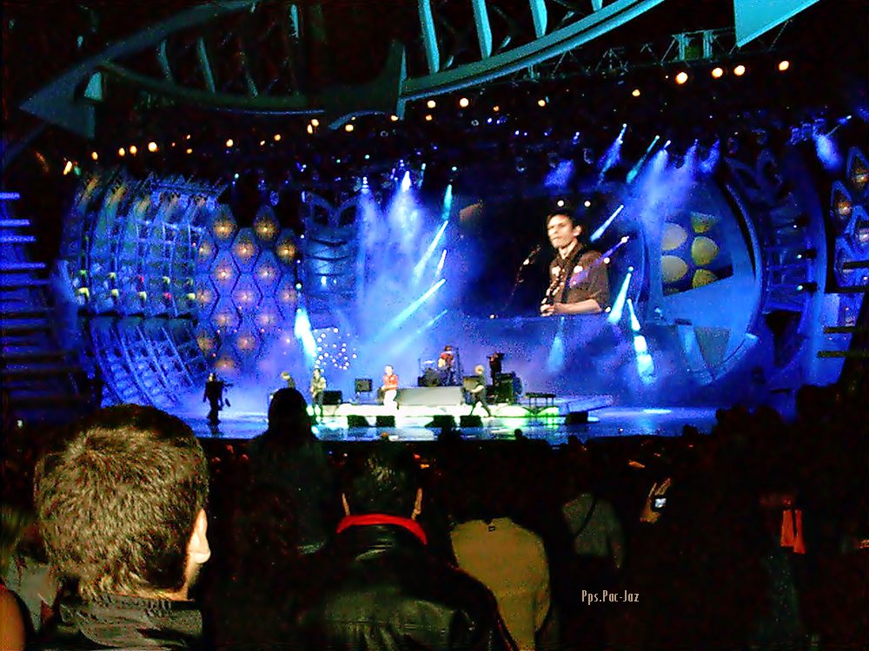
Festival De La Canción

Slide 27
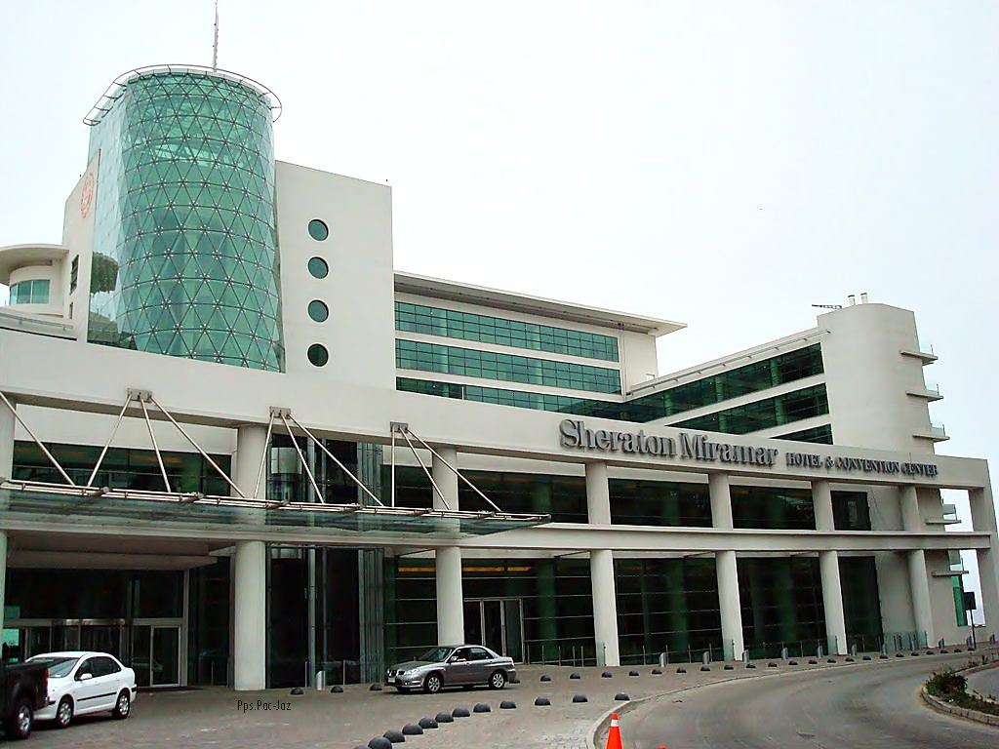
Hotel Sheraton Miramar
viña del Mar

Slide 28
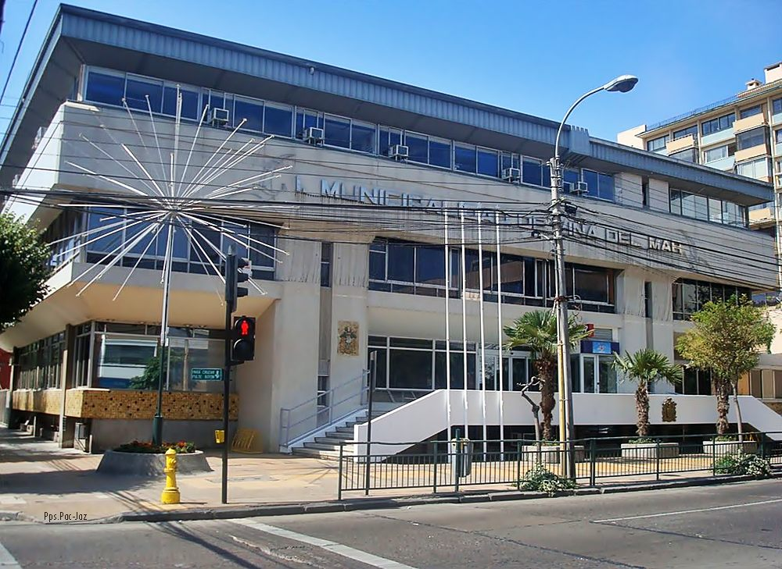
Municipalidad de Viña del Mar

Slide 29
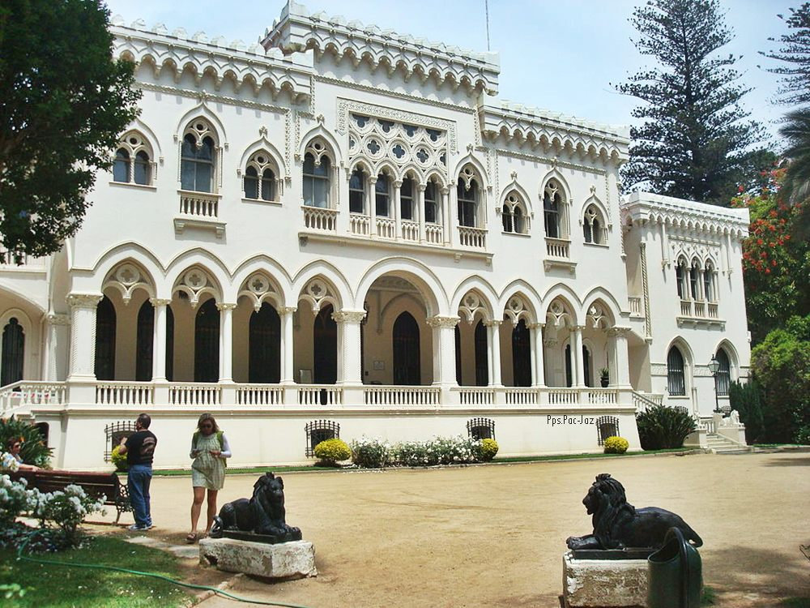
Palacio Vergara

Slide 30
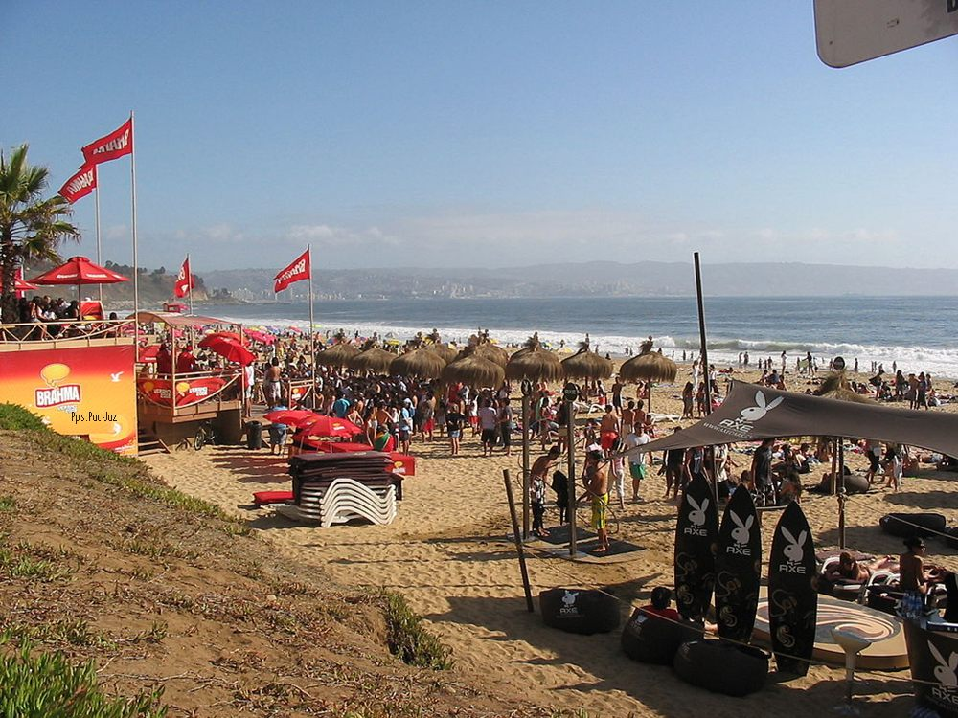
Reñaca Importantísimo
Punto De Turismo En Viña

Slide 31
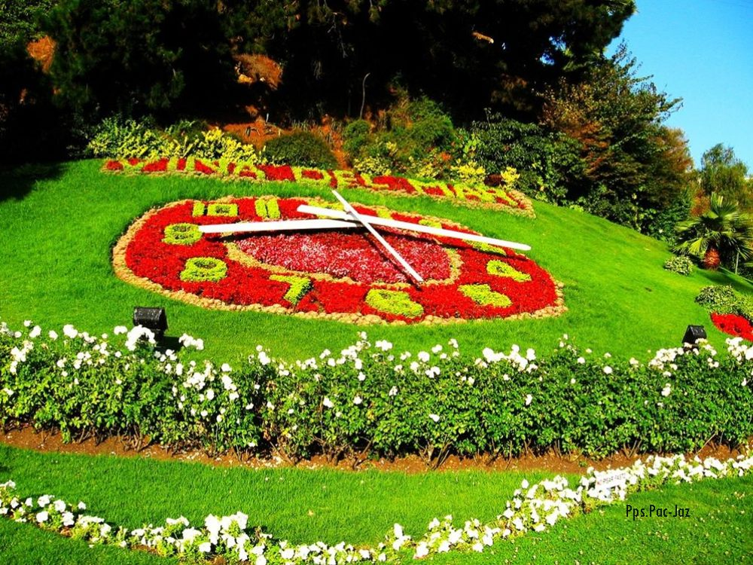
Reloj De Flores En Viña Del Mar

Slide 32
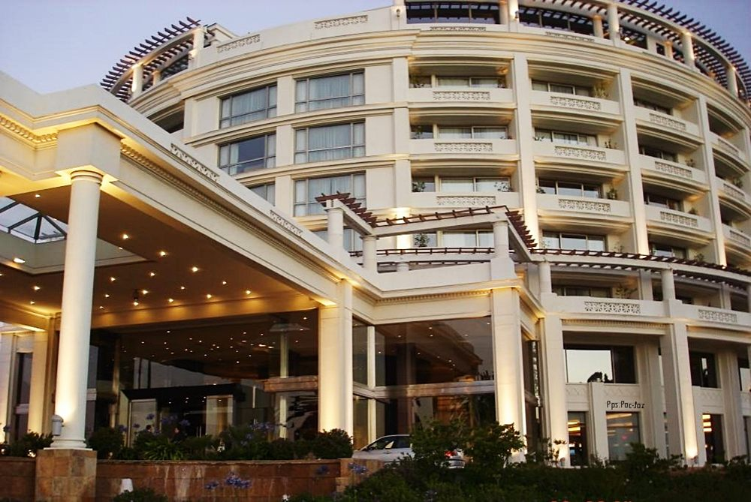
Casino

Slide 33
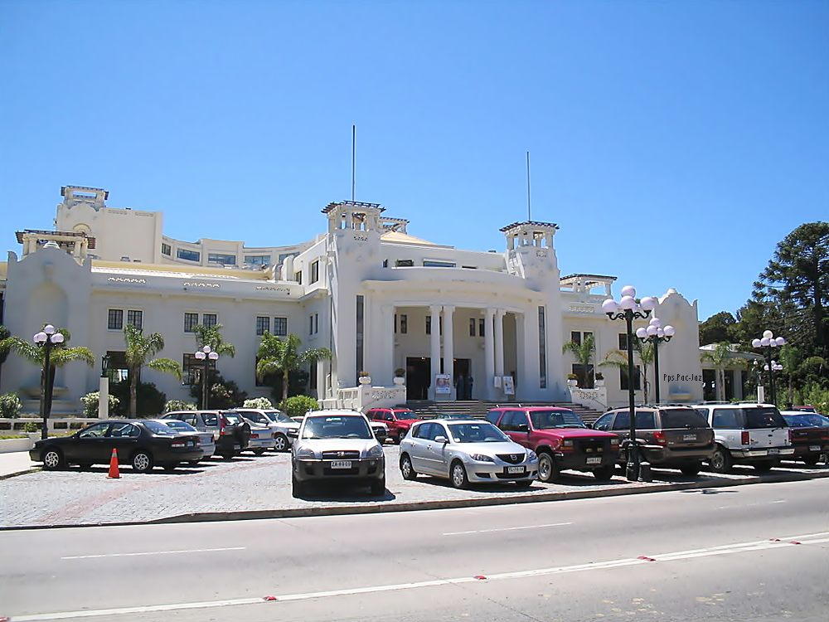

Slide 34
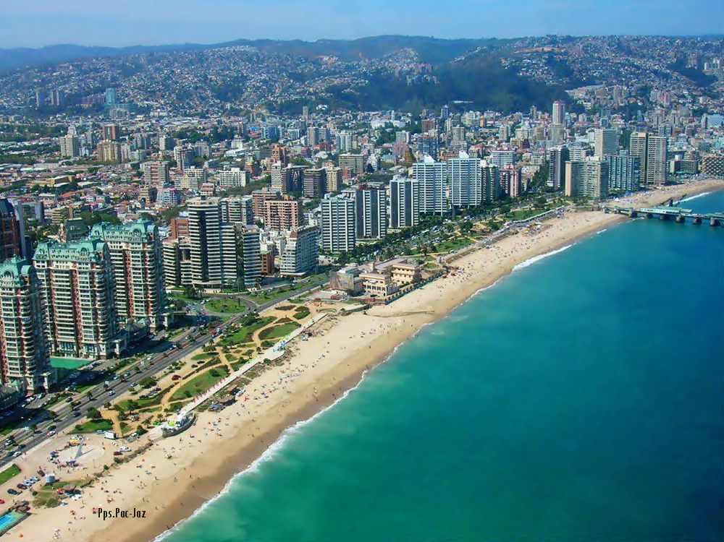

Slide 35
Valparaiso
Valparaiso es una ciudad y comuna chilena ubicada en el Litoral Central del territorio continental del país. Es la capital de la región y de la provincia homónimas y junto con otros núcleos urbanos vecinos como Viña de Mar, Concón , Quilqué y Villa Alemana , la ciudad forma parte de la conurbación del Gran Valparaíso Al año 2002 la comuna de Valparaíso contaba con 270 242 habitantes, lo que la convertía en la más poblada de la región luego de Viña del Mar.
La ciudad es la sede del Congreso Nacional , la Comandancia en Jefe de la Armada de Chile y de otros servicios públicos e instituciones del Estado de carácter nacional como el Consejo Nacional de la Cultura y las Artes , la Subsecretaría de Pesca , el Servicio nacional de Aduanas y el Servicio Nacional de Pesca .
Valparaíso se presenta en forma de un gran anfiteatro natural, estando emplazada en una bahía rodeada de cerros , en los cuales vive la mayor parte de la población. Entre el pie de los cerros y el mar se forma el plan de la ciudad, centro administrativo, comercial y financiero; mientras que el bordemar se encuentra ocupado por el puerto.

Slide 36
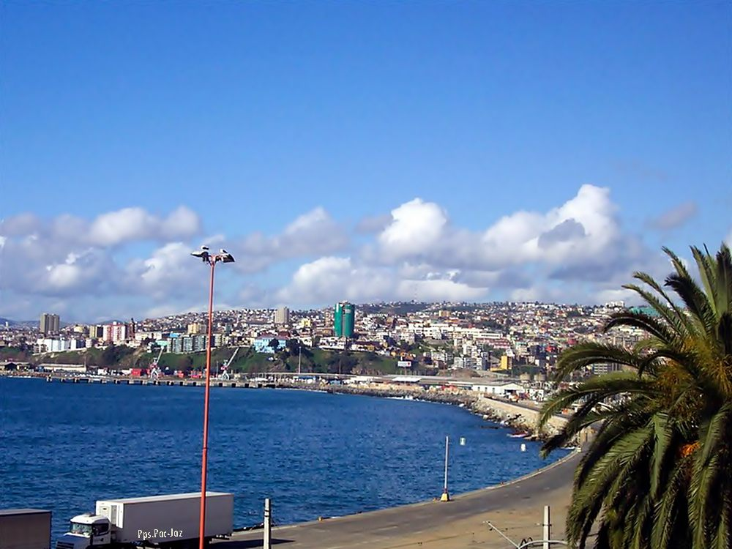
Valparaíso

Slide 37
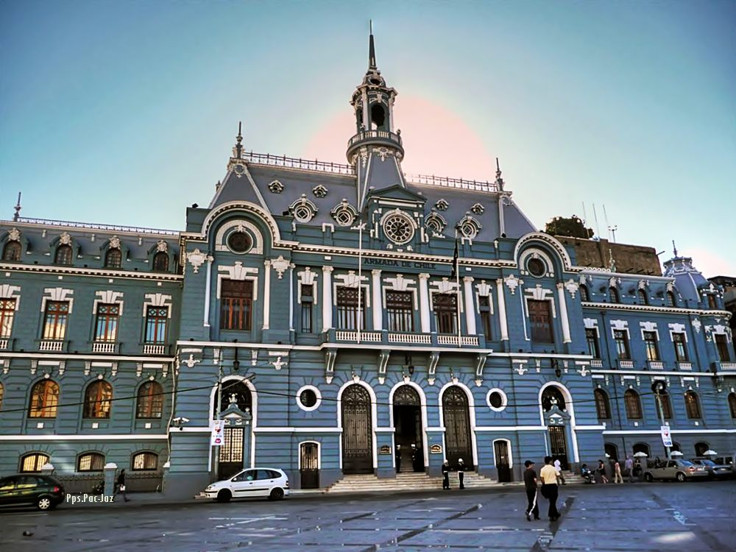
Armada de Chile

Slide 38
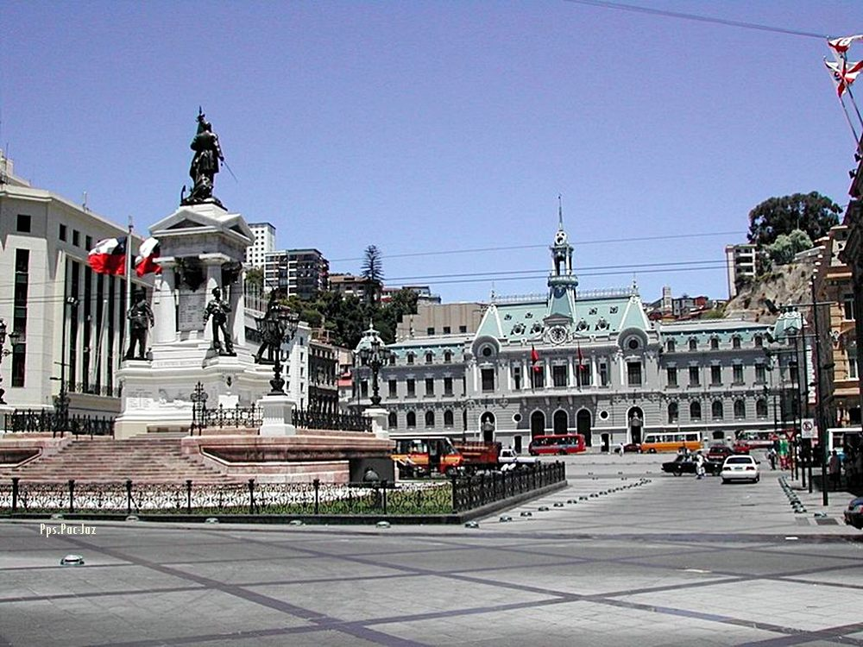
Plaza Mayor

Slide 39
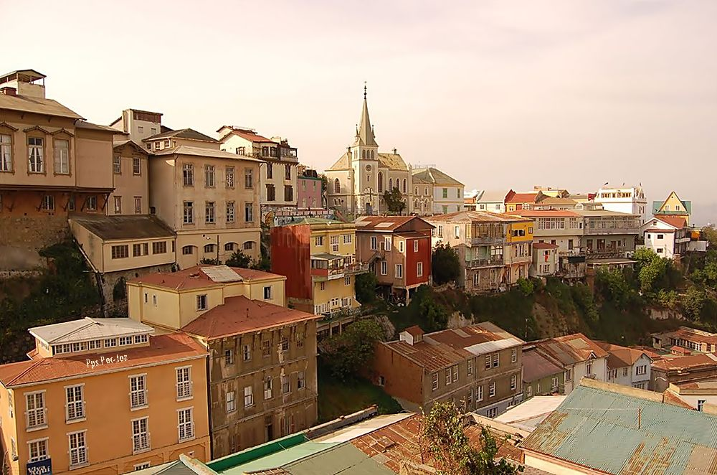
Concepción

Slide 40
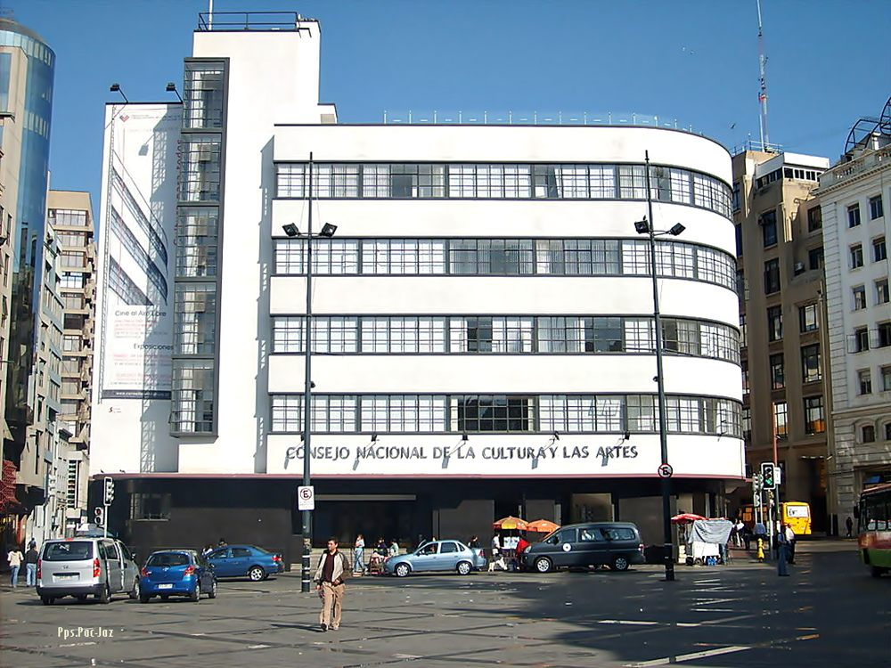
Edificio Consejo Cultural Valparaíso

Slide 41
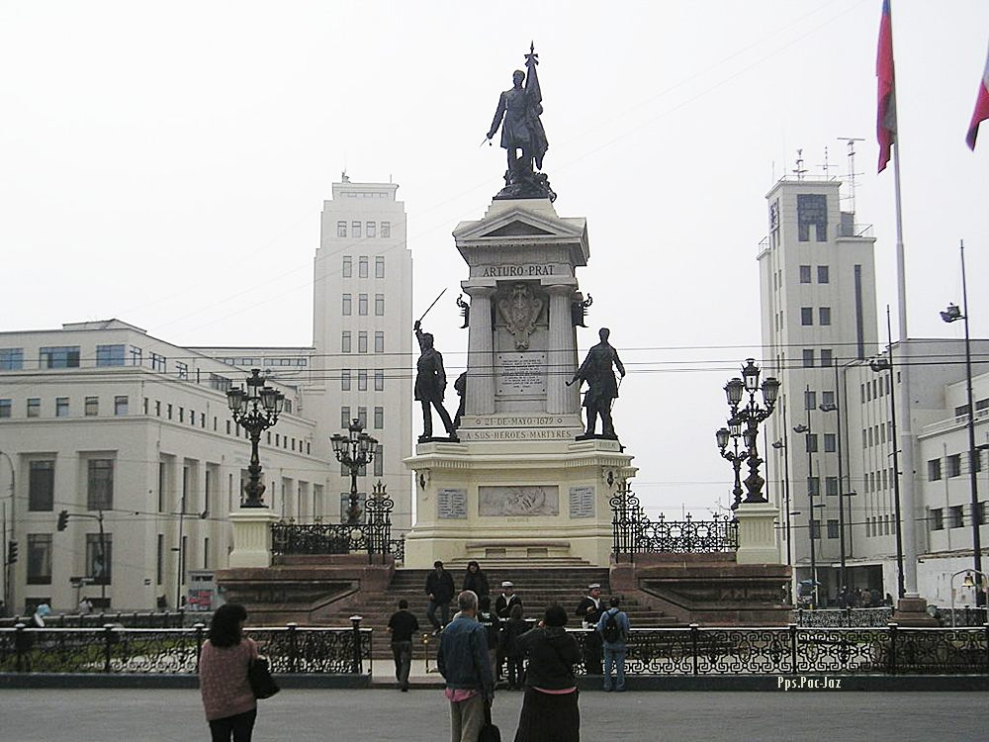
Heroes De Iquique
Plaza Mayor

Slide 42
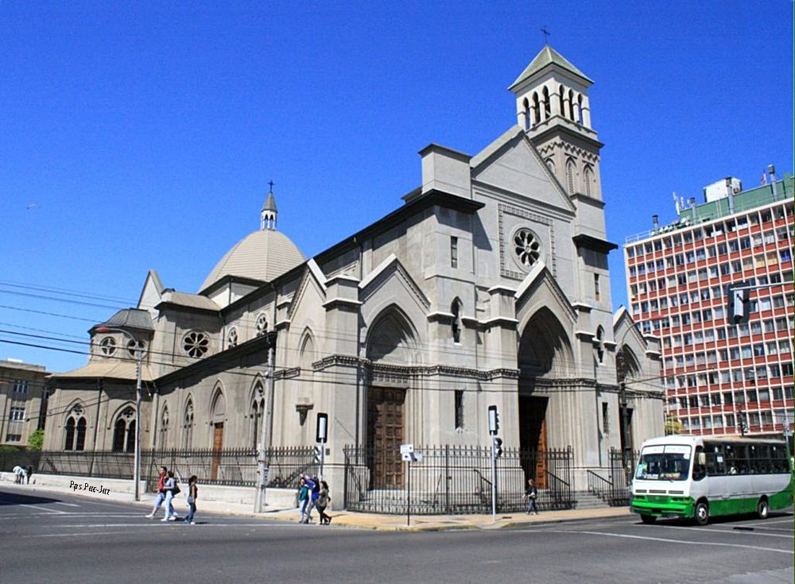
Catedral de Valparaíso

Slide 43
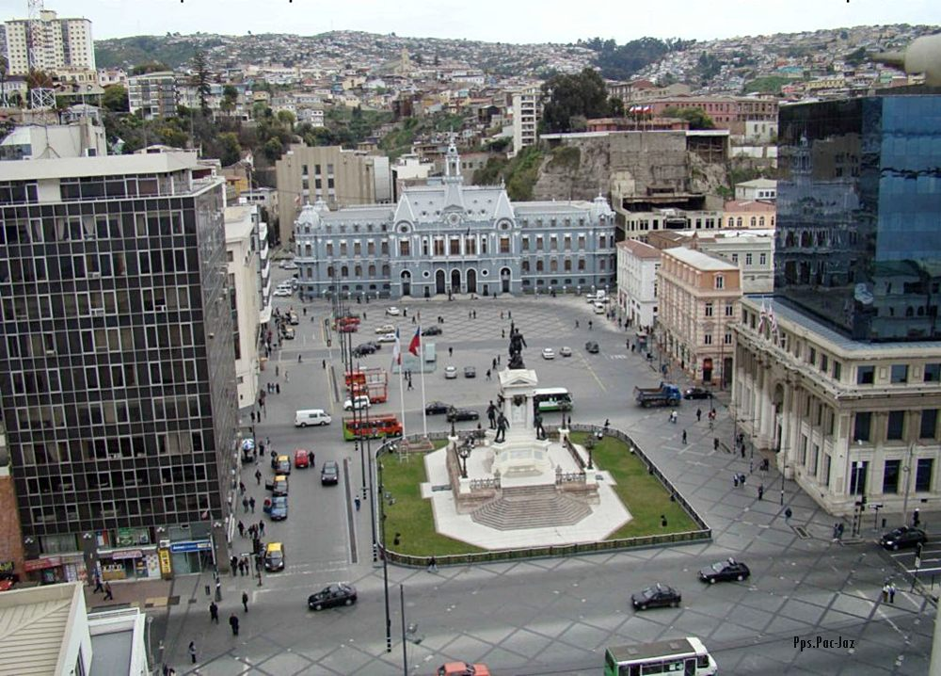
Centro

Slide 44
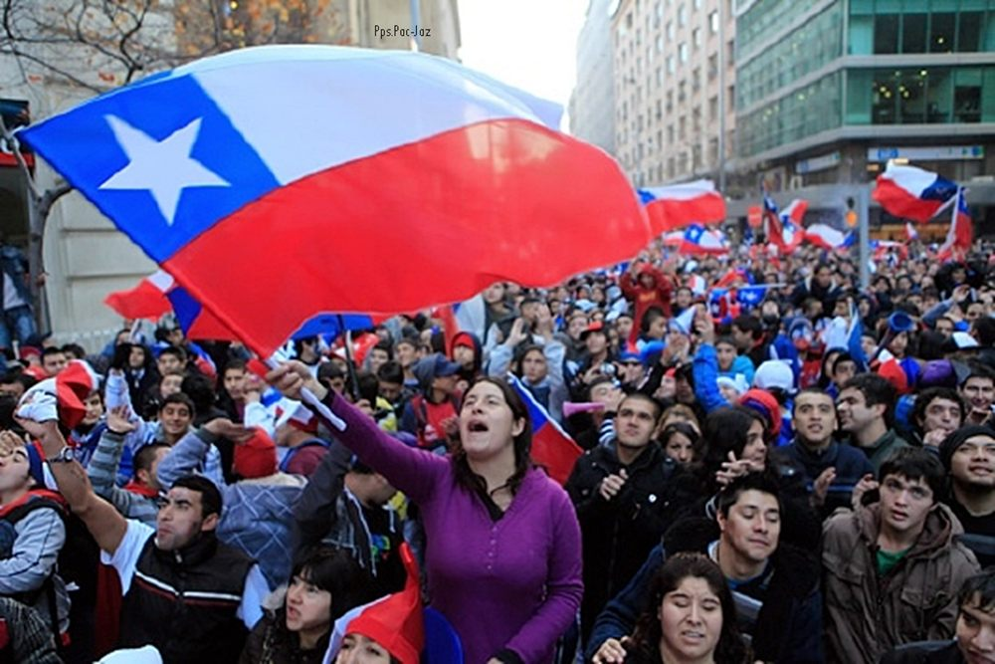

Slide 45
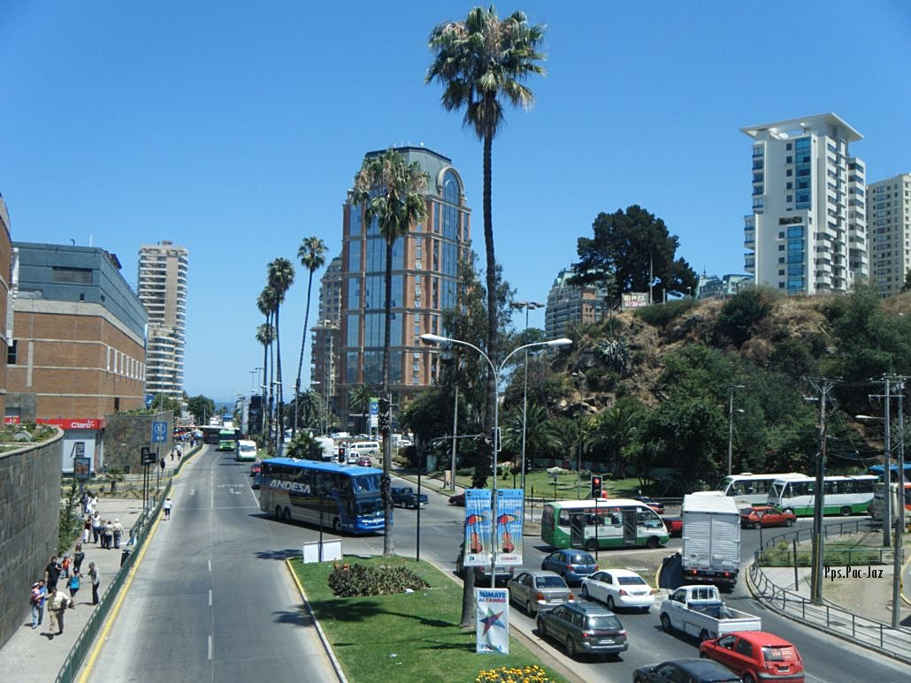

Slide 46
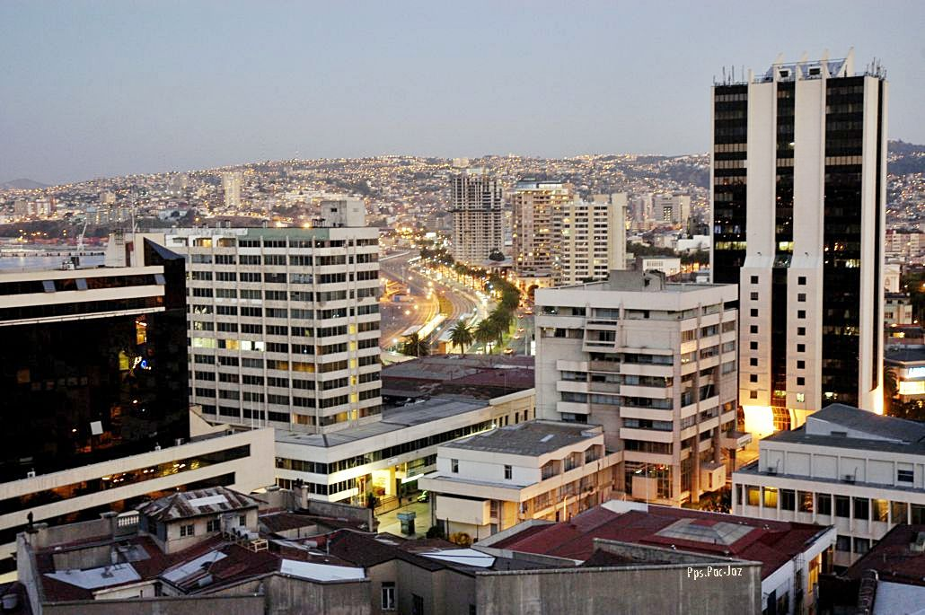

Slide 47
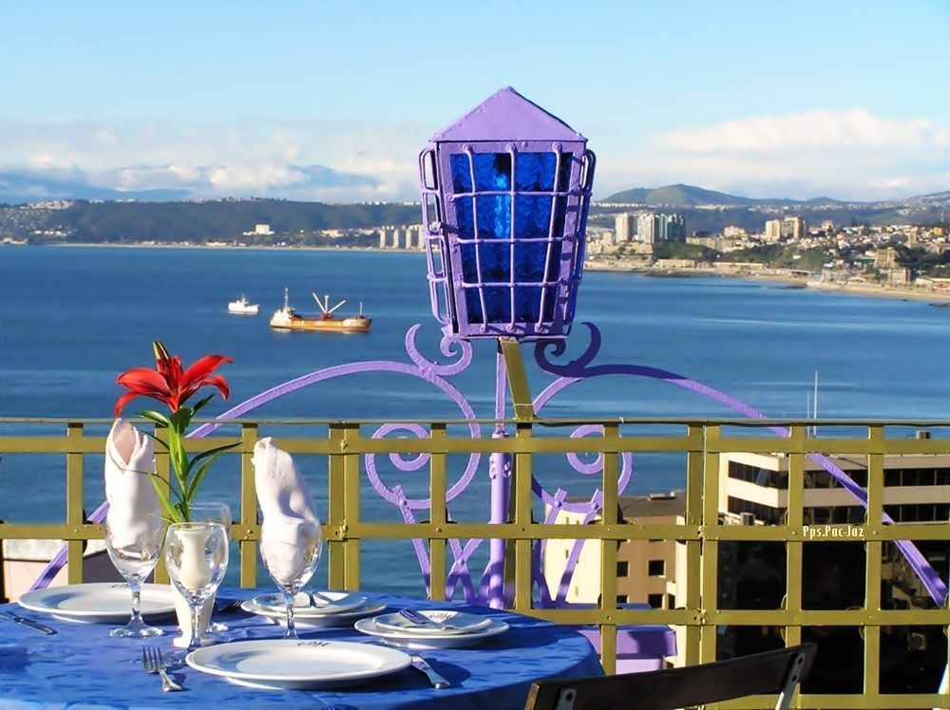

Slide 48
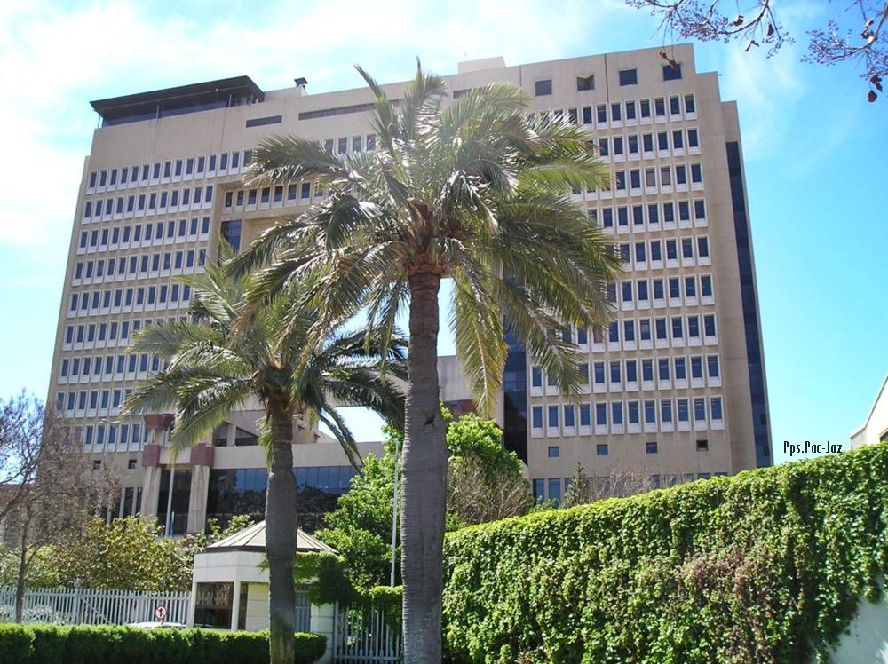

Slide 49
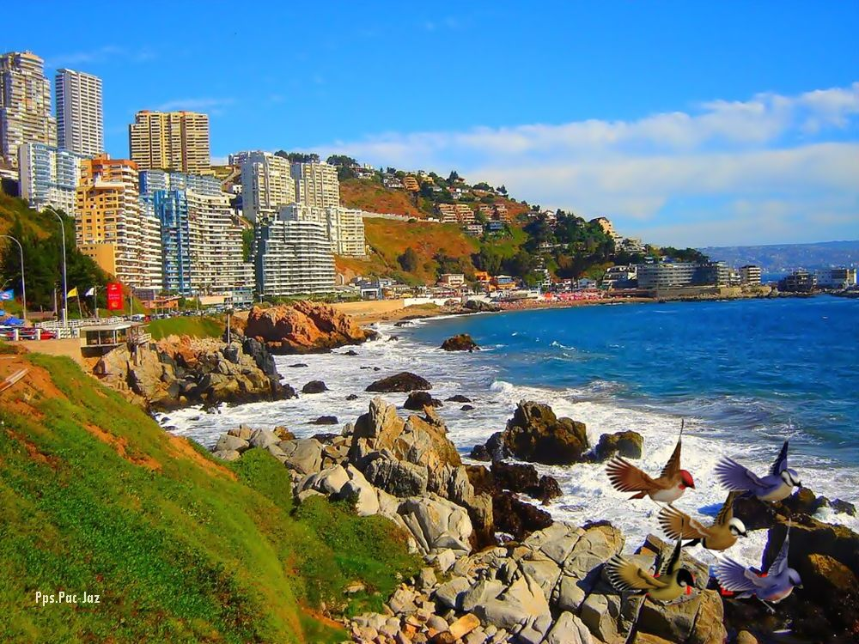

Slide 50
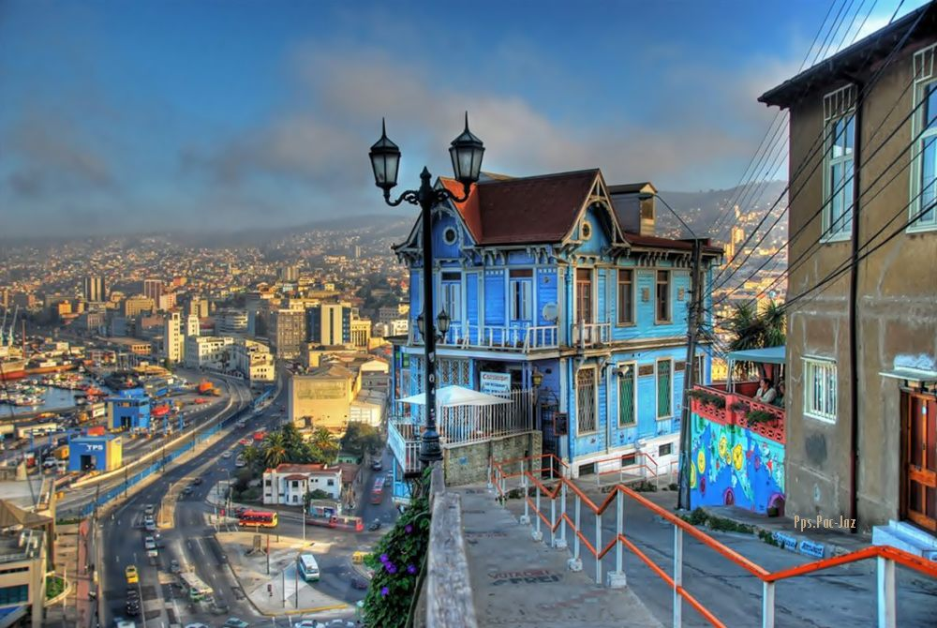

Slide 51
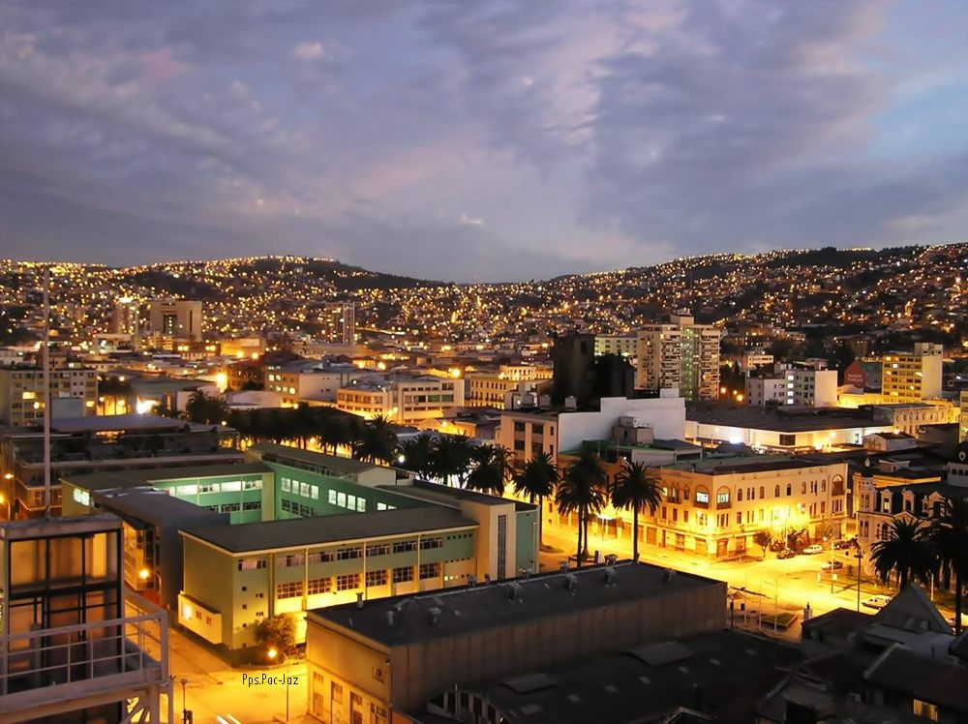

Slide 52
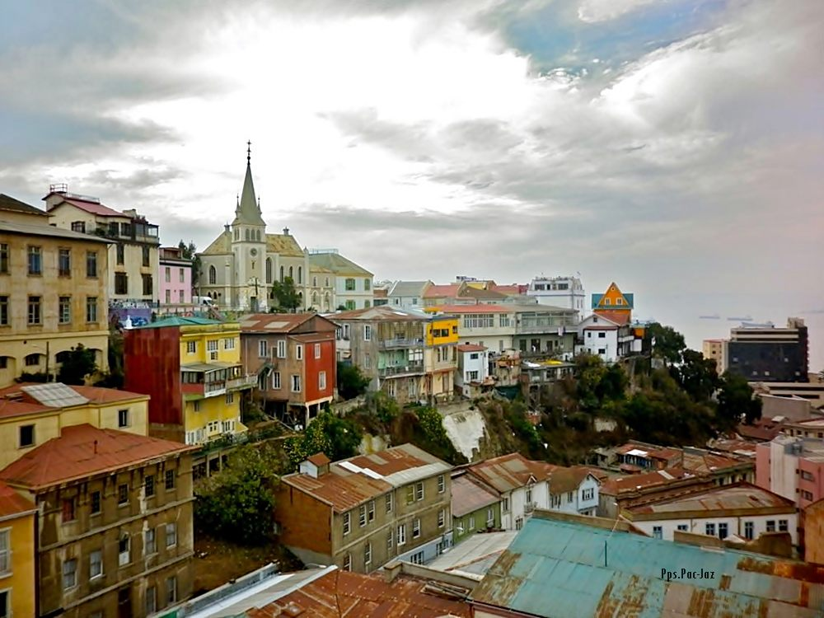

Slide 53
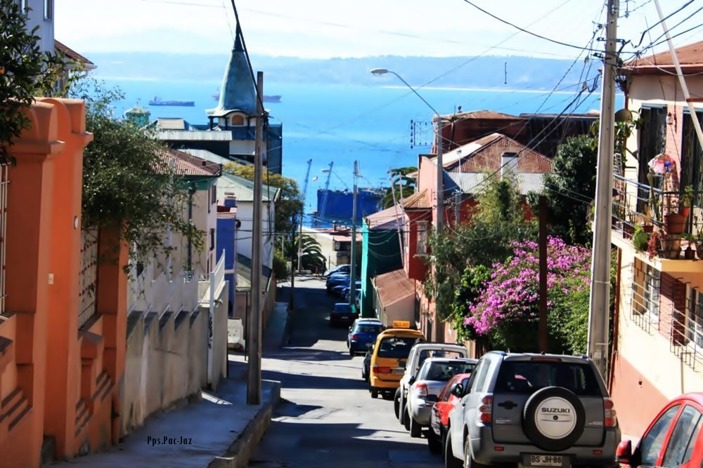

Slide 54

Puerto

Slide 55
Otros lugares de Chile

Slide 56

xpueblolodge
Lapageria rosea
Flor nacional

Slide 57

Laguna San Rafael

Slide 58

Pueblo Lodge
xpueblolodge

Slide 59

El Pingüino Emperador
Vive En La Antartida

Slide 60

Punta Arenas

Slide 61

El Colorado Ski

Slide 62

Esmeralda Buque Escuela

Slide 63

Lago Gral. Carrera
El Mayor Del País

Slide 64

Llamas En El Desierto San Pedro De Atacama

Slide 65

Salar de Atacama

Slide 66

Aysen

Slide 67

Cuernos del Paine y el Lago Pehoé
Patagonia

Slide 68

Hotel baobab
huilo-huilo

Slide 69

Lago Yelcho - Chaitén

Slide 70

Parque Nacional Rapa Nui

Slide 71

Moai-Rapa Nui

Slide 72

Playa Cachagua

Slide 73

Playa-Anakena

Slide 74

Playa La Herradura Coquimbo

Slide 75

Puente Sobre Rio Pingo

Slide 76

Puerto Montt

Slide 77

Puerto Varas Iglesia Del Sagrado Corazón

Slide 78

Tongoy
Francisco del Olmo-Jazmín

Slide 79




Accede a la sección que desees desde aquí:
PPS Exclusivos
Dedicatorias | Fechas Especiales | Graciosos | Historia y arte | Lugares | Musicales
Naturaleza y Ciencias | Política | Reflexión | Religiosos | Románticos | Salud
Si deseas recibir pps periódicamente en tu correo electrónico subscríbete aquí:

